Slide 1

GIỚI THIỆU VỀ HIBERNATE FRAMEWORK

Slide 2
Các thành viên
Phan Hoài Thu
Dương Quang Trà
Nguyễn Hải Cơ
Thái Thị Thu Đông
Cao Khắc Huy
Nguyễn Nhật Khánh
Võ Thị Mỹ Viên
Hồ Duy Tây
Huỳnh Tấn Pháp
Lê Phúc Lợi

Slide 3
NỘI DUNG CHÍNH
ORM là gì?
Session
Hibernate là gì ?
O/R Mapping
Annotations
Kiến trúc hibernate
Query language
Môi trường
Creteria Query
File cấu hình XML
Native SQL
File mapping
Bộ nhớ cache
Thuộc tính type
Batch processing
Lớp Persistent
Interceptors

Slide 4
1. ORM
Ứng dụng có thể chia làm 3 phần như sau:
- Phần giao diện người dùng (UI layer)
- Phần xử lý nghiệp vụ (business layer)
+ Business logic layer
+ Persitence layer
- Phần chứa dữ liệu (data layer)
Object Relational Mapping là một kỹ thuật lập trình thực hiện ánh xạ CSDL sang các đối tượng trong các ngôn ngữ lập trình hướng đối tượng.

Slide 5
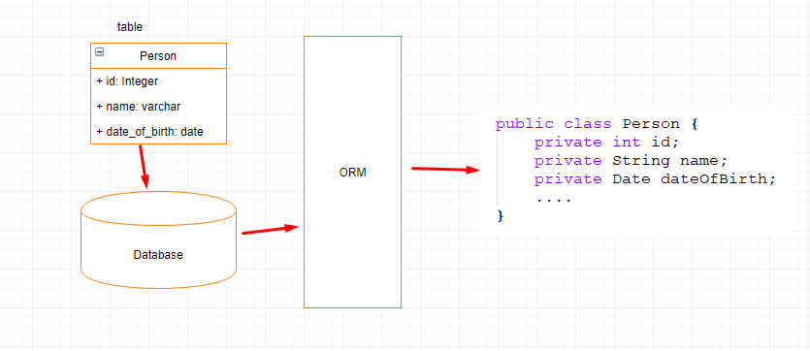

Slide 6
ORM (tt)
Java ORM Framework: một persistent framework là một dịch vụ ORM lưu và truy xuất các đối tượng vào một cơ sở dữ liệu quan hệ.
+ Enterprise JavaBeans Entity Beans
+ Java Data Objects
+ Castor
+ TopLink
+ Spring DAO
+ Hibernate

Slide 7
ORM (tt)
Lợi ích của ORM:
Tự động hóa chuyển đổi từ object sang table và ngược lại giúp giảm thời gian cũng như chi phí phát triển.
ORM cũng cần ít code hơn store procedures, có khả năng thay thế số lượng lớn store procedudres cần phát triển.
ORM cũng giúp tăng tốc thực thi của hệ thống.

Slide 8
2. GIỚI THIỆU HIBERNATE
Hibernate framework là một giải pháp ORM mã nguồn mở, gọn nhẹ
Là 1 Framework cho persistence layer: Thực hiện giao tiếp giữa tầng ứng dụng với tầng dữ liệu (kết nối, truy xuất, lưu trữ…)
Giúp đơn giản hoá sự phát triển của ứng dụng java để tương tác với cơ sở dữ liệu

Slide 9
GIỚI THIỆU HIBERNATE (tt)
Lợi ích của Hibernate Framework:
Mã nguồn mở và nhẹ
Hiệu suất nhanh: bởi vì bộ nhớ cache được sử dụng trong nội bộ Hibernate Framework
Truy vấn cơ sở dữ liệu độc lập:thông qua HQL (Hibernate Query Language) là phiên bản hướng đối tượng của SQL
Tạo bảng tự động: cung cấp phương tiện để tạo ra các bảng cơ sở dữ liệu tự động
Đơn giản lệnh join phức tạp
Cung cấp thống kê truy vấn và trạng thái cơ sở dữ liệu

Slide 10
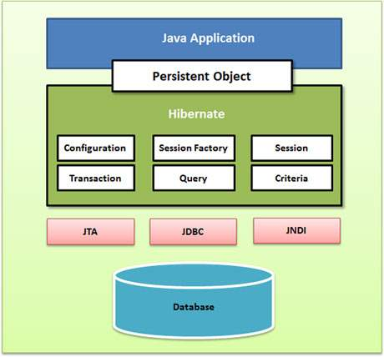
3. KIẾN TRÚC HIBERNATE

Slide 11
KIẾN TRÚC HIBERNATE (tt)
Configuration: các đối tượng cấu hình chỉ tạo ra trong quá trình khời chạy ứng dụng lần đầu tiên. Các đối tượng cấu hình cung cấp hai thành phần:
+ Kết Nối CSDL: chứa các thông tin về kết nối
+ Cài Đặt Lớp Mapping: tạo ra sự kết nối giữa các lớp Java và các bảng cơ sở dữ liệu
Session Factory: được tạo ra khi khởi động và giữ để sử dụng sau

Slide 12
KIẾN TRÚC HIBERNATE (tt)
Session: được sử dụng để kết nối với cơ sở dữ liệu
Transaction: đây là một đối tượng tùy chọn và ứng dụng Hibernate có thể chọn không sử dụng, thay vì quản lý giao dịch trong mã ứng dụng.
Query: Đối tượng truy vấn sử dụng SQL hoặc HQL để lấy dữ liệu từ cơ sở dữ liệu.
Criteria: thực hiện truy vấn các tiêu chí định hướng đối tượng để lấy các đối tượng.

Slide 13
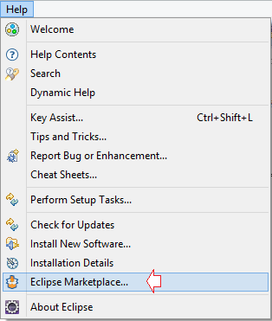
4. MÔI TRƯỜNG
Để cài đặt "JBoss Tools" từ "EclipsMarkplace.." trên Eclipse chọn:

Slide 14
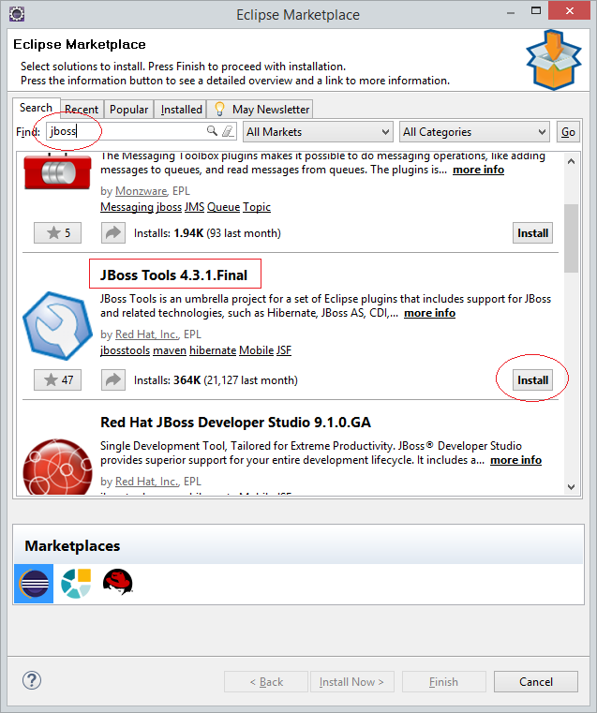

Slide 15
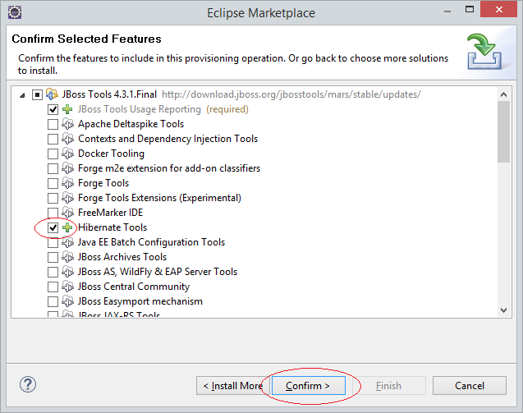

Slide 16
MÔI TRƯỜNG (tt)
Tạo maven project: Thêm các thư viện sau vào file pom.xml:
<dependency>
<groupId>org.hibernate</groupId>
<artifactId>hibernate-core</artifactId>
<version>5.1.0.Final</version>
</dependency>
<dependency>
<groupId>org.hibernate</groupId>
<artifactId>hibernate-entitymanager</artifactId>
<version>5.1.0.Final</version>
</dependency>

Slide 17
MÔI TRƯỜNG (tt)
<dependency>
<groupId>org.hibernate</groupId>
<artifactId>hibernate-c3p0</artifactId>
<version>5.1.0.Final</version>
</dependency>
<dependency>
<groupId>mysql</groupId>
<artifactId>mysql-connector-java</artifactId>
<version>5.1.34</version>
</dependency>

Slide 18
5. FILE CẤU HÌNH XML
Hibernate yêu cầu phải thiết định thông tin các để lớp Java ánh xạ đến các bảng cơ sở dữ liệu.
Thông tin được cung cấp dưới dạng Java tiêu chuẩn có tên gọi là hibernate.properties, hoặc dưới dạng file XML có tên hibernate.cfg.xml.
Danh sách các thuộc tính quan trọng:
hibernate.connection.driver_class: JDBC driver class
hibernate.connection.url: JDBC URL của cơ sở dữ liệu
hibernate.connection.driver_class: JDBC driver class
hibernate.connection.url: JDBC URL của cơ sở dữ liệu
hibernate.connection.username: username
hibernate.connection.password: password

Slide 19
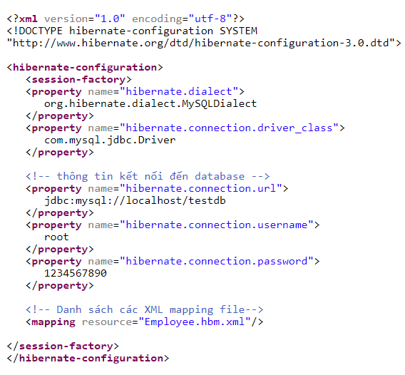

Slide 20
6. FILE MAPPING
Sử dụng để ánh xạ một hoặc nhiều lớp trong java với các bảng trong database.
Các phần tử của file mapping trong Hibernate như sau:
<hibernate-mapping> root
<class>
<id>
<meta>
<generator>
<property>

Slide 21
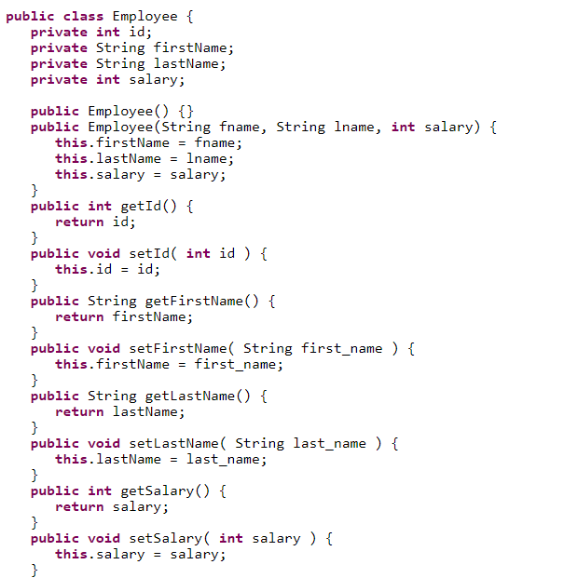

Slide 22
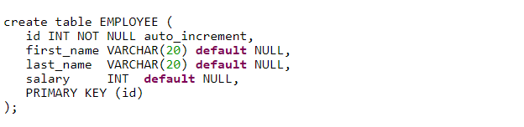
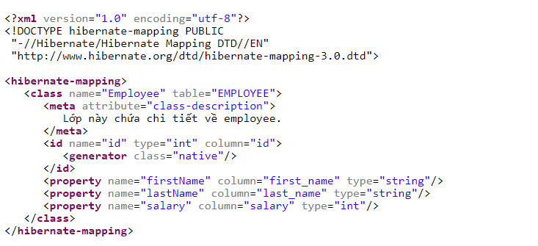

Slide 23
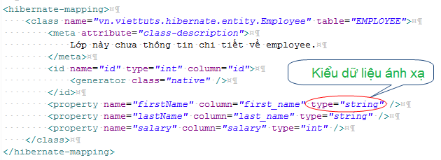
7. THUỘC TÍNH TYPE
Khi bạn chuẩn bị tạo tài liệu mapping trong Hibernate, bạn phải ánh xạ các kiểu dữ liệu Java vào các kiểu dữ liệu RDBMS

Slide 24
THUỘC TÍNH TYPE (tt)
Các kiểu dữ liệu nguyên thủy:
Mapping type | Java type | ANSI SQL Type
integer | int hoặc java.lang.Integer | INTEGER
long | long hoặc java.lang.Long | BIGINT
short | short hoặc java.lang.Short | SMALLINT
float | float hoặc java.lang.Float | FLOAT
double | double hoặc java.lang.Double | DOUBLE
big_decimal | java.math.BigDecimal | NUMERIC
character | java.lang.String | CHAR(1)
string | java.lang.String | VARCHAR
byte | byte hoặc java.lang.Byte | TINYINT
boolean | boolean hoặc java.lang.Boolean | BIT

Slide 25
THUỘC TÍNH TYPE (tt)
Các kiểu Date and Time
Các kiểu Binary và đối tượng lớn
Mapping type | Java type | ANSI SQL Type
date | java.util.Date hoặc java.sql.Date | DATE
time | java.util.Date hoặc java.sql.Time | TIME
calendar | java.util.Calendar | TIMESTAMP
calendar_date | java.util.Calendar | DATE
Mapping type | Java type | ANSI SQL Type
binary | byte[] | VARBINARY (hoặc BLOB)
text | java.lang.String | CLOB
clob | java.sql.Clob | CLOB
blob | java.sql.Blob | BLOB

Slide 26
8. LỚP PERSISTENT
Các lớp Java có các đối tượng hoặc các thể hiện sẽ lưu trữ trong các bảng CSDL được gọi là lớp persistent
Các quy tắc chính của lớp persistent:
Tất cả các lớp Java persistent cần có constructor mặc định
Tất cả các lớp phải có một ID
Tất cả các thuộc tính phải có phương thức setter và getter
Lớp persistent là non-final
Tất cả các lớp không được extend và interface đặc biệt được yêu cầu bởi EJB framework
Đối tượng persistent: các đối tượng cụ thể được lưu vào một data store và được tái tạo tại một điểm sau này

Slide 27
9. SESSIONS
Sessions trong hibernate được sử dụng để có một kết nối vật lý với một cơ sở dữ liệu
Đối tượng Session là nhẹ và được thiết kế để được khởi tạo mỗi khi cần tương tác với cơ sở dữ liệu.
Các đối tượng persistent được lưu và truy xuất thông qua một đối tượng session
Các đối tượng session không nên được mở trong một thời gian dài bởi vì chúng không phải là thread an toàn và nên được tạo ra và đóng khi sau khi sử dụng.

Slide 28
SESSIONS (tt)
Chức năng chính của sessions là cung cấp các thao tác create, update, read và delete cho các lớp thực thể được ánh xạ.
Session được tồn tại một trong ba trạng thái sau tại 1 thời điểm:
transient: không có đại diện trong cơ sở dữ liệu
persistent: một persistent có trong cơ sở dữ liệu và có giá trị định danh và được liên kết với một Session
detached: khi đóng Sessions

Slide 29
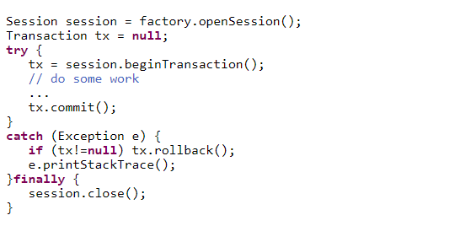
SESSIONS (tt)
Một transaction sử dụng cấu trúc sau đây:
Nếu Session ném ngoại lệ, transaction phải được rollback và session phải là detached

Slide 30
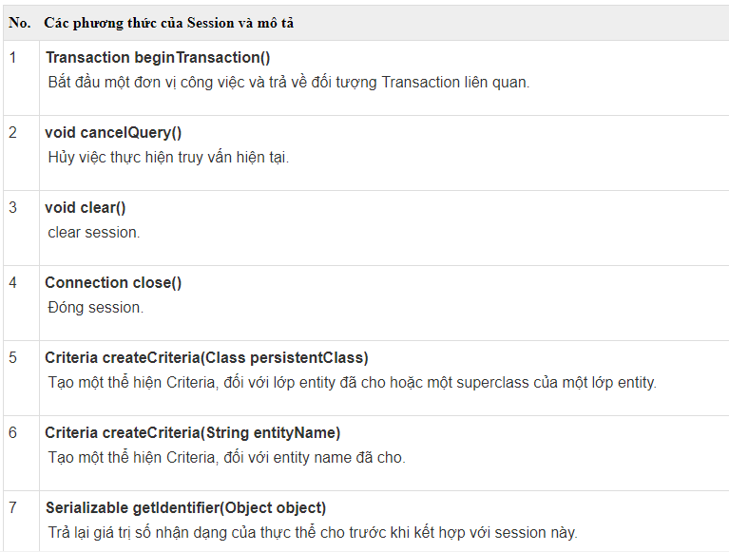
Các phương thức của interface Session

Slide 31
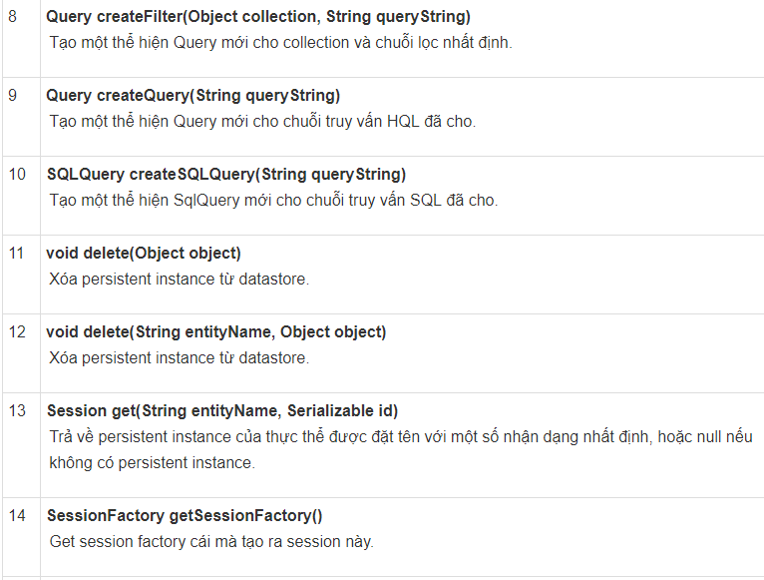

Slide 32
10. O/R MAPPING
Mô hình O/R Mapping là chữ viết tắt của cụm từ mô hình Object Relational Mapping là một phương pháp lập trình giúp người dùng chuyển đổi từ mô hình database sang mô hình hướng đối tượng.
Có 3 chủ đề O/R mapping trong Hibernate quan trọng nhất mà chúng ta phải tìm hiểu chi tiết là:
Mapping về collections.
Mapping về liên kết giữa các lớp entity
Component Mapping

Slide 33
O/R MAPPING (tt)
Collections Mappings:
Nếu một entity hoặc lớp có một tập các giá trị trong một biến Collection cụ thể, thì chúng ta có thể ánh xạ các giá trị đó bằng bất kỳ một trong các interface collections có sẵn trong java
Kiểu Collection | Mapping và môt tả
java.util.Set | Điều này được ánh xạ với một phần tử <set> và được khởi tạo với java.util.HashSet
java.util.SortedSet | Điều này được ánh xạ với một phần tử <set> và được khởi tạo với java.util.TreeSet. Thuộc tính sort để định nghĩa một tập được sắp xếp hoặc không.
java.util.List | Điều này được ánh xạ với một phần tử <list> và được khởi tạo với java.util.ArrayList
java.util.Collection | Điều này được ánh xạ với một phần tử <bag> or <ibag> và được khởi tạo với java.util.ArrayList

Slide 34
O/R MAPPING (tt)
Association Mapping: chỉ định kiểu liên kết
Component Mapping
Trường hợp một lớp Entity có thể có một tham chiếu đến một lớp khác như là một biến thành viên. Nếu lớp được tham chiếu đó không có vòng đời của chính nó và hoàn toàn phụ thuộc vào vòng đời của lớp thực thể sở hữu, lớp được tham chiếu đó được gọi là lớp Component
Kiểu Mapping | Mô tả
Many-to-One | Mapping mối quan hệ many-to-one trong Hibernate
One-to-One | Mapping mối quan hệ one-to-one trong Hibernate
One-to-Many | Mapping one-to-many relationship using Hibernate
Many-to-Many | Mapping mối quan hệ many-to-many trong Hibernate

Slide 35
11. ANNOTATIONS
Hibernate Annotations là cách mới nhất để định nghĩa các mapping mà không cần sử dụng file XML.
Giúp đánh dấu các hàm, class hoặc phương thức để có thể tìm kiếm đúng và nhanh hơn cho một tiến trình xử lý.
Tạo lớp Entity với các annotation: các chú thích được sử dụng
+ @Entity Annotation
+ @Table Annotation
+ @ID and @GeneratedValue Annotations
+ @Column Annotation

Slide 36
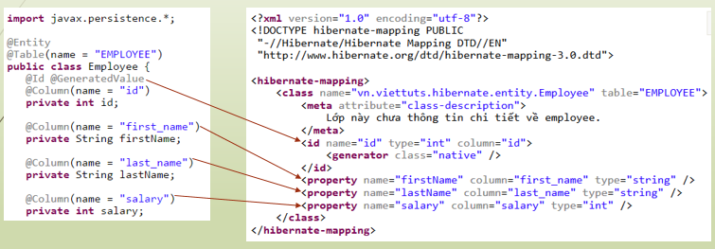

Slide 37


12. QUERY LANGUAGE
Hibernate Query Language (HQL) là một ngôn ngữ truy vấn hướng đối tượng, tương tự như SQL nhưng thay vì làm việc trên các bảng và cột, HQL làm việc với các đối tượng persistent và các thuộc tính của chúng.
Mệnh đề FROM
Mệnh đề AS

Slide 38
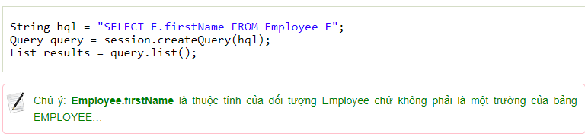


Mệnh đề SELECT
Mệnh đề WHERE
Sử dụng tham số

Slide 39
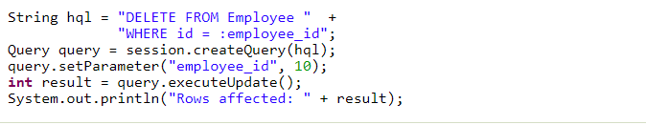
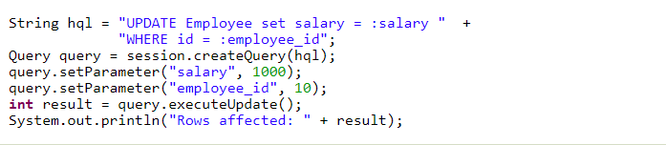
Mệnh đề DELETE
Mệnh đề UPDATE

Slide 40


13. CRITERIA QUERY
Hibernate cho phép chúng ta viết câu truy vấn bằng "code" thay vì phải gõ các mệnh đề như Select, From,.. bằng API mang tên Criteria.
Câu truy vấn cơ bản: “lấy tất cả đối tượng trong lớp Employee "

Slide 41
CRITERIA QUERY (tt)
Restrictions: lấy các đối tượng trong lớp Employee có số views lớn hơn 10.000
Query sử dụng Restrictions.gt là Greater Than
String hql = "FROM Employee WHERE Employee.views > 10000";
Query query = session.createQuery(hql);
List results = query.list();
Criteria ctr = session.createCriteria(Employee.class);
ctr.add(Restrictions.gt("views", 10000));
List results = ctr.list();

Slide 42
CRITERIA QUERY (tt)
AND/OR: sử dụng LogicalExpression
Criteria ctr = session.createCriteria(Employee.class);
Criterion views = Restriction.gt("views", 10000);
Criterion comments = Restriction.gt("comments", 10);
LogicalExpression andExp = Restrictions.and(views, comments);ctr.add(andExp);
LogicalExpression orExp = Restrictions.or(views, comments);
ctr.add(orExp);
List results = ctr.list();

Slide 43
CRITERIA QUERY (tt)
Paging: sử dụng hàm được cung cấp bởi lớp Criteria: setFirstResult và setMaxResults
Câu truy vấn sẽ lấy đối tượng từ vị trí thứ 11 đến 20 (trang 2, mỗi trang 10 kết quả).
Criteria ctr = session.createCriteria(Articles.class);
ctr.setFirstResult(11);
ctr.setMaxResults(20);
List results = ctr.list();

Slide 44
CRITERIA QUERY (tt)
Sorting: sử dụng addOrder(), với tham số là Order.desc() hoặc Order.asc()
Để thêm nhiều Order, chúng ta chỉ việc ghi như sau:
Criteria ctr = session.createCriteria(Employee.class);
ctr.add(Restrictions.gt("views", 10000));
ctr.addOrder(Order.desc("views"));
List results = ctr.list();
ctr.addOrder(Order.desc("views"));
ctr.addOrder(Order.desc("comments"));

Slide 45
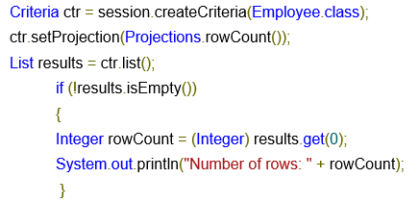
CRITERIA QUERY (tt)
Hàm tính toán:Tương tự với Restrictions, có thể thêm các phép tính với giá trị vào câu truy vấn sử dụng setProjection
Projections.rowCount() sẽ đếm số đối tượng có trong lớp Articles và trả về một object Integer trong list.

Slide 46
Projection | Description | Example
Projections.rowCount | Đếm tổng số đối tượng (dòng) trong lớp | ctr.setProjection(Projections.rowCount());
Projections.avg | Tính trung bình giá trị của thuộc tính (cột) | ctr.setProjection(Projections.avg("views"));
Projections.countDistinct | Đếm số đối tượng (không trùng lắp) trong lớp | ctr.setProjection(Projections.countDistinct("author"));
Projections.max | Lấy giá trị lớn nhất của thuộc tính | ctr.setProjection(Projections.max("views"));
Projections.min | Lấy giá trị nhỏ nhất của thuộc tính | ctr.setProjection(Projections.min("views"));
Projections.sum | Tính tổng các giá trị trong thuộc tính | ctr.setProjection(Projections.sum("views"));

Slide 47
14. NATIVE SQL
Có thể sử dụng Native SQL trong Hibernate để thực hiện các truy vấn CSDL nếu muốn sử dụng các tính năng CSDL cụ thể như: hint hoặc từ khoá CONNECT trong Oracle.
Hibernate 3.x cho phép chỉ định SQL viết tay, gồm các stored procedures và tất cả các thao tác create, update, delete và select.
Sau khi truyền một chuỗi chứa truy vấn SQL đến phương thức createSQLQuery(), phải liên kết kết quả trả về SQL cho thực thể Hibernate hiện có, một join hoặc một kết quả vô hướng (scalar) sử dụng các phương thức addEntity(), addJoin() và addScalar() tương ứng.

Slide 48
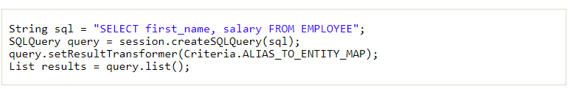
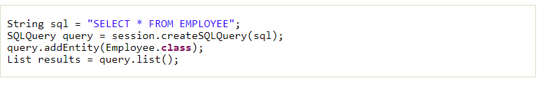
NATIVE SQL (tt)
Truy vấn vô hướng(Scalar): Các truy vấn SQL cơ bản nhất là để có được một danh sách các vô hướng (giá trị) từ một hoặc nhiều bảng.
Truy vấn Entity: trả về các đối tượng Entity

Slide 49
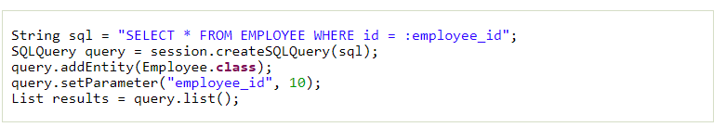
NATIVE SQL (tt)
Truy vấn Entity với Named SQL: trả về các đối tượng thực thể từ truy vấn native sql thông qua addEntity() và sử dụng truy vấn Named SQL

Slide 50
15. BỘ NHỚ CACHE
Bộ nhớ đệm giúp tối ưu hóa hiệu của suất ứng dụng.
Bộ nhớ cache nằm giữa ứng dụng và cơ sở dữ liệu để tránh số lượng lượt truy cập cơ sở dữ liệu càng nhiều càng tốt để cung cấp cho một hiệu suất tốt hơn cho các ứng dụng.
Các kiểu bộ nhớ cache trong hibernate:
Bộ nhớ cache cấp một (First – level)
Bộ nhớ cache cấp hai (Second – level)
Bộ nhớ cache cấp truy vấn

Slide 51
BỘ NHỚ CACHE (tt)
Bộ nhớ cache cấp một(First – level):là bộ nhớ cache Session và là một bộ nhớ cache bắt buộc thông qua đó tất cả các yêu cầu phải vượt qua. Đối tượng Session giữ một đối tượng thuộc quyền sở hữu của nó trước khi commit nó vào cơ sở dữ liệu.
Bộ nhớ cache cấp 2(Second – level):là một bộ nhớ cache tùy chọn. Và bộ nhớ cache cấp một sẽ luôn được thảo luận trước khi thực hiện xác định vị trí một đối tượng trong bộ nhớ cache cấp hai

Slide 52
BỘ NHỚ CACHE (tt)
Bộ nhớ cache cấp truy vấn:là bộ nhớ thực hiện cho các kết quả truy vấn kết hợp chặt chẽ với bộ nhớ cache cấp hai. Đây là tính năng tùy chọn và yêu cầu thêm hai vùng bộ nhớ cache vật lý giữ kết quả truy vấn và các dấu thời gian khi một bảng được cập nhật lần cuối.

Slide 53
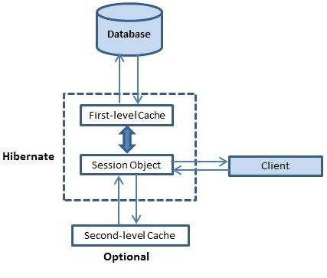
BỘ NHỚ CACHE (tt)

Slide 54
BỘ NHỚ CACHE (tt)
Chiến lược truy cập đồng thời:Chiến lược truy cập đồng thời là bộ điều chỉnh có trách nhiệm lưu trữ các mục dữ liệu trong bộ nhớ cache và lấy chúng từ bộ nhớ cache.
Có các kiểu chiến lược:
Transactional: Sử dụng chiến lược này để đọc – chủ yếu là dữ liệu
Read-write: Một lần nữa sử dụng chiến lược này để đọc – chủ yếu là dữ liệu
Nonstrict-read-write: Sử dụng chiến lược này nếu dữ liệu hầu như không thay đổi và một khả năng nhỏ dữ liệu cũ không phải là mối quan tâm quan trọng.

Slide 55
BỘ NHỚ CACHE (tt)
Read-only: Một chiến lược truy cập đồng thời phù hợp với dữ liệu mà không bao giờ thay đổi. Chỉ sử dụng nó cho dữ liệu tham khảo
Bộ nhớ cache truy vấn : sử dụng thuộc tính hibernate.cache.use_query_cache = “true” trong tệp tin cấu hình.
Session session = SessionFactory.openSession();
Query query = session.createQuery("FROM EMPLOYEE");
query.setCacheable(true);
List users = query.list();
SessionFactory.closeSession();

Slide 56
16. BATCH PROCESSING
Ta có tình huống như sau: cần insert 100000 bản ghi vào database. Nếu insert lần lượt và đẩy từng đối tượng một thì thời gian sẽ rất lâu vì phải mở/đóng connection nhiều lần.
Session session = SessionFactory.openSession();
Transaction tx = session.beginTransaction();
for ( int i=0; i<100000; i++ ) {
Employee employee = new Employee(.....);
session.save(employee);
}
tx.commit();
session.close();

Slide 57
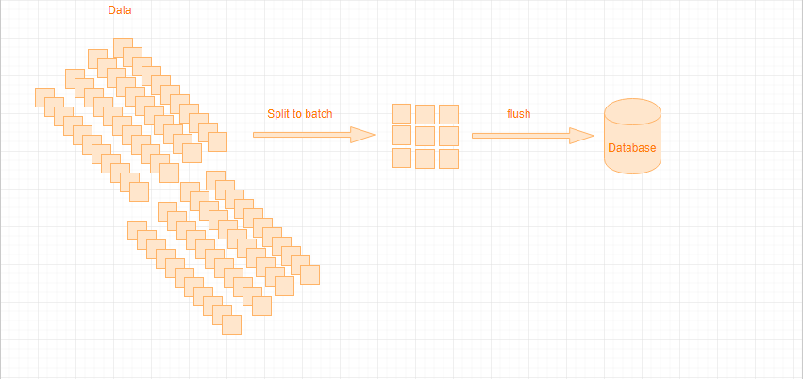
BATCH PROCESSING (tt)
OutOfMemoryException khi ở hàng 50.000.
Batch Processing là xử lý theo lô, tức là ta sẽ insert và đẩy từng lô bản ghi vào database.

Slide 58
BATCH PROCESSING (tt)
Session session = sessionFactory.openSession();
Transaction tx = session.beginTransaction();
for ( int i=0; i<100000; i++ ) {
Customer customer = new Customer(.....);
Session.save(customer);
if ( i % 50 == 0 ) {
//50, same as the JDBC batch size
//flush a batch of inserts and release memory:
session.flush();
session.clear(); } }
tx.commit();
session.close();

Slide 59
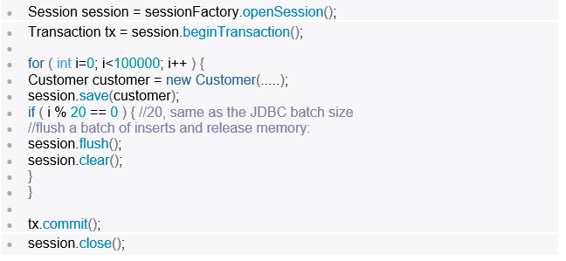
BATCH PROCESSING (tt)
Batch insert:khi tạo mới đối tượng persistent, sử dụng các method flush() và clear() để điều khiển kích thương của bộ nhớ cache

Slide 60
BATCH PROCESSING (tt)
Batch update:Cũng giống như lúc insert, khi truy xuất, cập nhật dữ liệu hãy dùng các method flush() và clear() để điều khiển kích thương của bộ nhớ cache. Ngoài ra sử dụng method scroll() để tận dụng các con trỏ ở server cho các truy vấn trả về nhiều hàng dữ liệu.

Slide 61
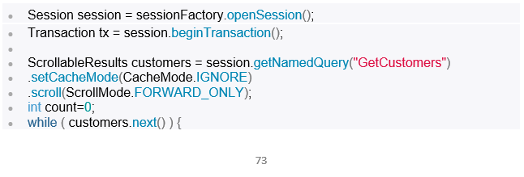
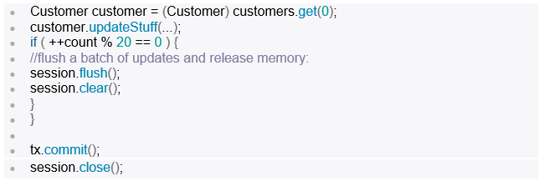
BATCH PROCESSING (tt)

Slide 62
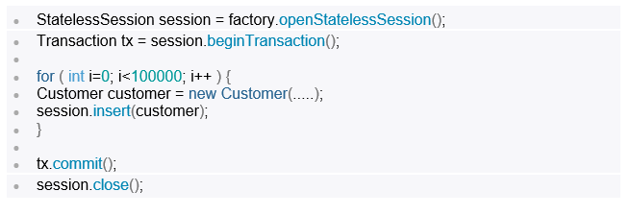
BATCH PROCESSING (tt)
Stateless Sesssion: Trái với Session, StatelessSession không có cache-level 1 hoặc giao tiếp với cache-level 2. Nó cũng không gắn với một Persistence Context nào.

Slide 63
17. INTERCEPTORS
Một đối tượng sẽ được tạo ra và tồn tại. Một khi đối tượng đã được thay đổi, nó phải được lưu trở lại cơ sở dữ liệu, quá trình này tiếp tục cho đến khi đối tượng tiếp theo được yêu cầu
Interceptor cho phép ứng dụng kiểm tra hoặc thao tác các thuộc tính của một đối tượng persistent trước khi nó được lưu, cập nhật, xóa hoặc nạp

Slide 64
INTERCEPTORS (tt)
Ưu điểm:
Dễ sử dụng: dễ dàng quản lí các kết nối database và dễ fix bug, cung cấp sẵn nhiều API truy vấn
Tính độc lập: không cần quan tâm tới cơ sở dữ liệu sử dụng khi viết câu lệnh SQL.
Tính hướng đối tượng: tập trung xử lý theo hướng đối tượng, phù hợp sử dụng trong các case CRUD(Create, Read, Update, Delete)
Tính tin cậy: Hibernate đã được kiểm thử và khá an toàn trong các truy vấn

Slide 65
INTERCEPTORS (tt)
Nhược điểm:
Không hỗ trợ các câu truy vấn phức tạp
Một số trường hợp vẫn phải dùng native SQL do Hibernate không thể cover hết tất cả các cú pháp của hệ quản trị CSDL
Bị hạn chế can thiệp vào câu lệnh SQL do nó được tự động sinh ra

Slide 66
INTERCEPTORS (tt)
Các phương thức có sẵn trong Interceptor Interface
instantiate()Phương thức này được gọi khi một lớp persistent được khởi tạo.
onDelete()Phương thức này được gọi trước khi một đối tượng bị xóa.
onLoad()Phương thức này được gọi trước khi một đối tượng được khởi tạo.
onSave()Phương thức này được gọi trước khi một đối tượng được lưu.
postFlush()Phương thức này được gọi sau khi flush và một đối tượng đã được update trong bộ nhớ.
preFlush()Phương thức này được gọi trước một flush.

Slide 67
Cảm ơn mọi người đã theo dõi!

